Slide 1
OpenModelica超初級チュートリアル
４．モデルのカスタマイズ２
Copyright (C) 2017 Shigenori Ueda
Released under the MIT license
https://opensource.org/licenses/mit-license.php

Slide 2
注意事項
・ 本チュートリアルは以下の内容が理解できていることを前提と
しております
「OpenModelica超初級チュートリアル1.解析モデルの作成と実行」
「OpenModelica超初級チュートリアル2.コーディング」
「OpenModelica超初級チュートリアル3.モデルのカスタマイズ」
・ OpenModelica1.11.0 (64bit – windows版)を利用して
本チュートリアルは作成されています

Slide 3
モデルの種類
モデルは用途に応じて大きく以下に分類されます*
・モデル同士の接続関係を表す接続図(Connection Diagram)
・モデルの構造を表す部品図
既存の部品図をつないで新しい部品図を作成
してみましょう
＊接続図を使ってモデルの構造を表現する場合もあるため
あくまで便宜上の分類です。
ただ業務などで、部品図のことを話しているのか、接続図のことを話しているのか
混乱を生じる場合があるため分類しました。

Slide 4
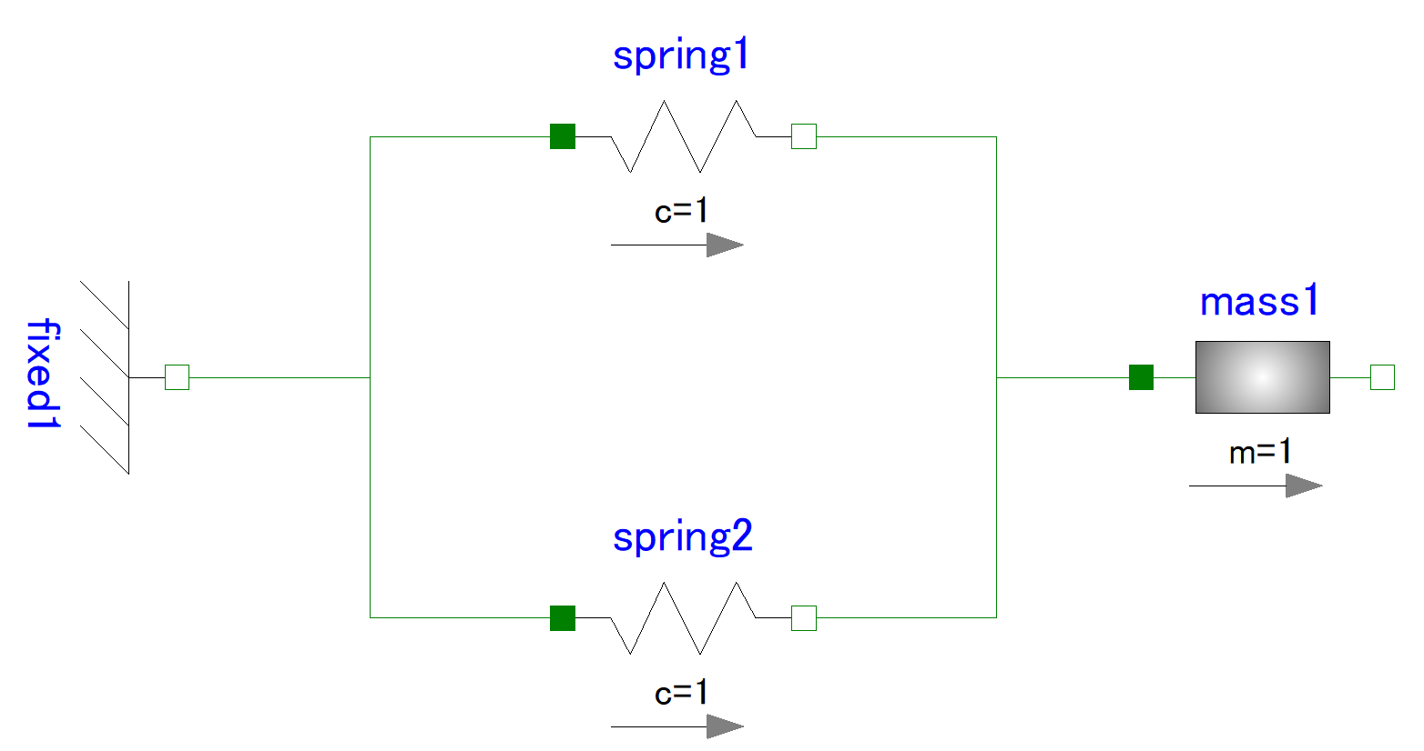
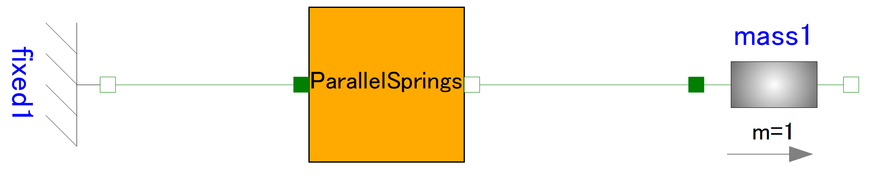
カスタマイズ内容
バネマスモデルのspringを並列につなげたモデルを作ってみましょう。
spring部分は一つのモデルにします。
並列接続されたバネ
並列部分を1つのモデルに統一

Slide 5
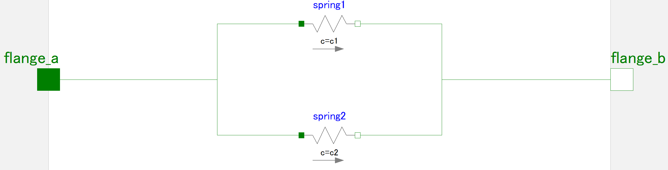
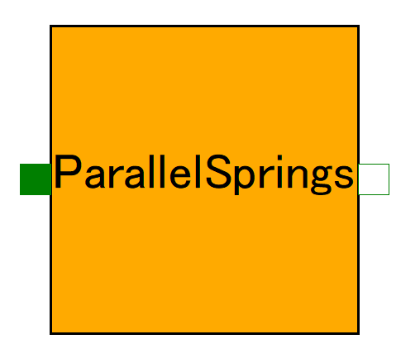
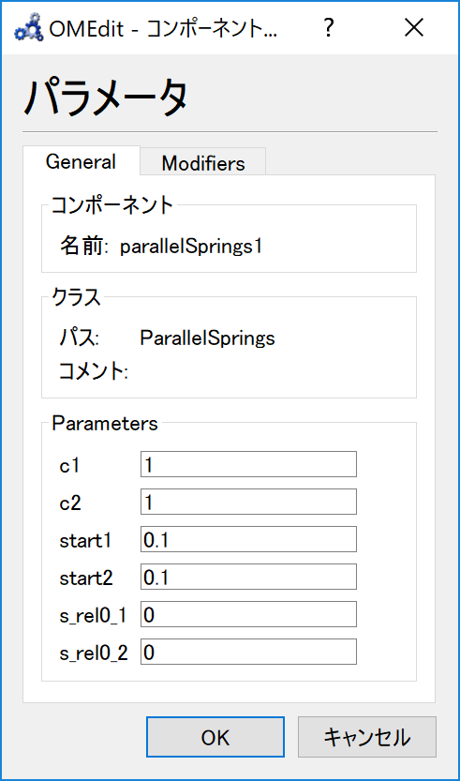
カスタマイズモデルの概要
以下のようなモデルを作ります
モデルの
中身
パラメータの設定

Slide 6
既存モデルを用いたカスタマイズモデル作成の流れ
今回は以下のステップでカスタマイズモデルを作成します
クラスの新規作成
必要なモデルの
インスタンス化
既存のモデルから必要なパーツをインスタンス化します
アイコンの作成
ポート
必要なポートをインスタンス化し、ポート部分のアイコンを作成します
アイコンの作成
外枠&テキスト
アイコンの外観を作成します
ポート間の接続
必要なモデルのポートと作成したポートを接続します
パラメータの設定
カスタマイズモデルのパラメータを設定します

Slide 7
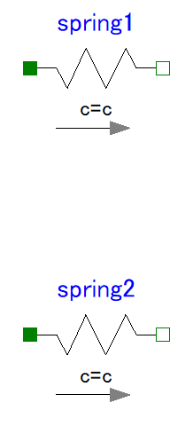
クラスの新規作成、必要なモデルのインスタンス化
①
「Modelicaクラス新規作成」から、名前を「ParallelSprings」、クラス・タイプを「Model」にして
モデルを作成してください
②
Modelica.Mechanics.Translational.Components.Springを2個ダイアグラムビューへドラッグ&ドロップして
インスタンスを作成してください

Slide 8
アイコンの作成 – ポート
以下のアイコンを作成してます。
最初にポートを作成します。
ポート
今回使用するポート(Flange_a,b)は
位置sと力fのやり取りを可能にします

Slide 9



アイコンの作成 – ポート グリッド線の表示
①
アイコンの作成はアイコンビューから行います
画面左上にあるアイコンビューをクリックしてください
②
グリッド線を表示させて配置しやすくします

Slide 10
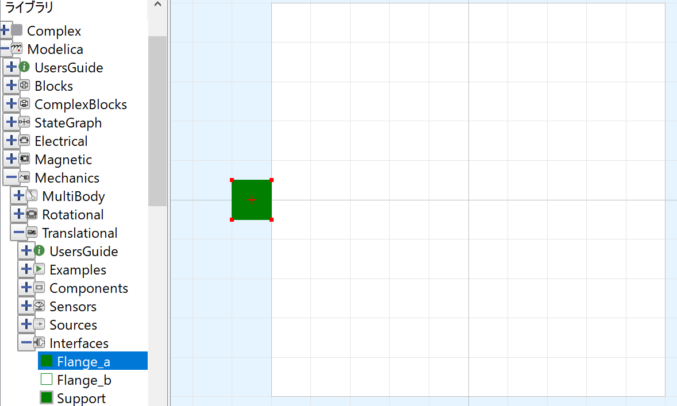
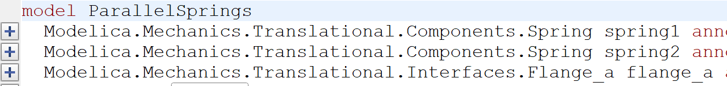
アイコンの作成 – ポート connectorインスタンスの作成1
①
Modelica.Mechanics.Translational.Interfaces.Flange_aをアイコンビュー左端中央に配置してください
Flange_a,bコネクターは
位置sと力fのやり取りを可能にします
②
ソースコードを確認すると、flange_aというインスタンスが作成されています

Slide 11
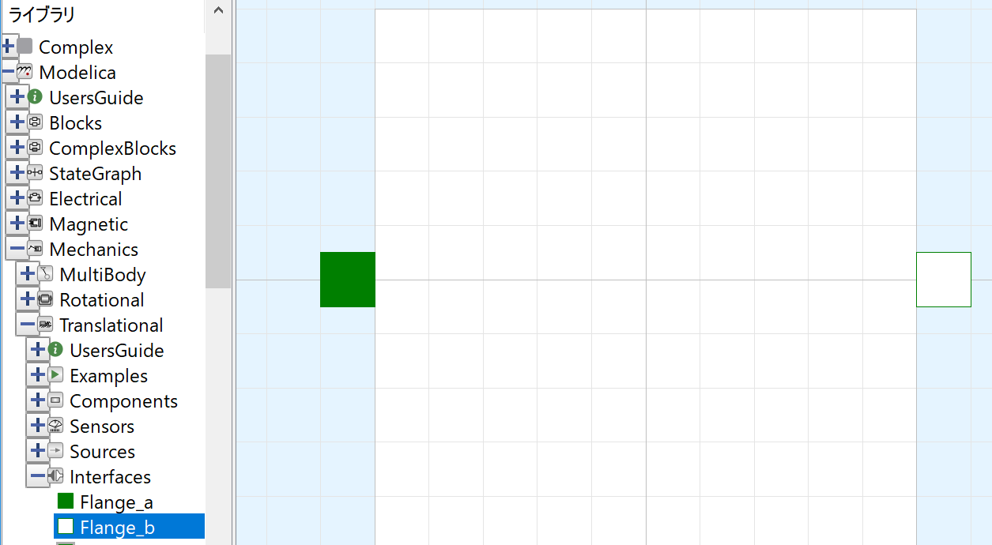
アイコンの作成 – ポート connectorインスタンスの作成2
同様にFlange_bのインスタンスを右端中央部に作成してください

Slide 12
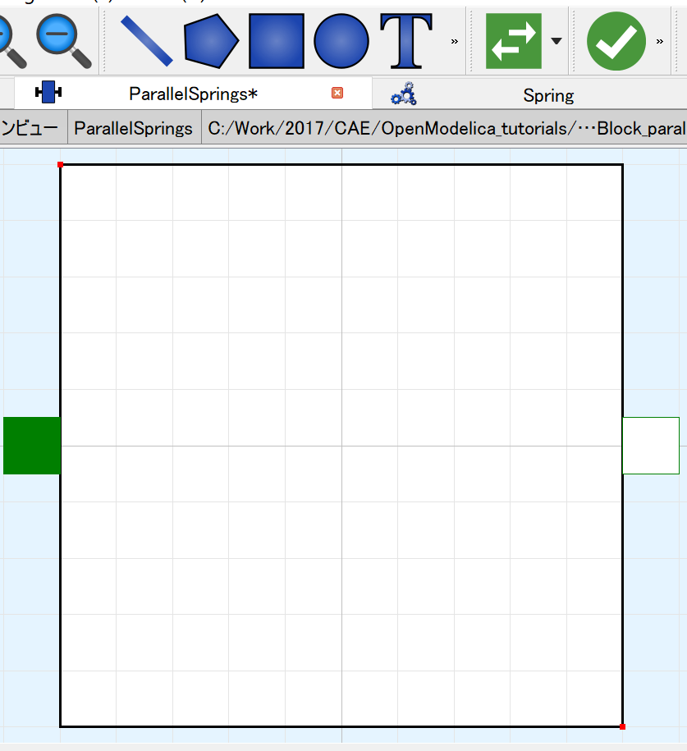
アイコンの作成 – 外枠1
①
画面上部にある長方形アイコンをクリックしてください
②
アイコンビューの左上から右下へ
ドラッグして長方形を作成してください
左クリックで終点を指定できます

Slide 13
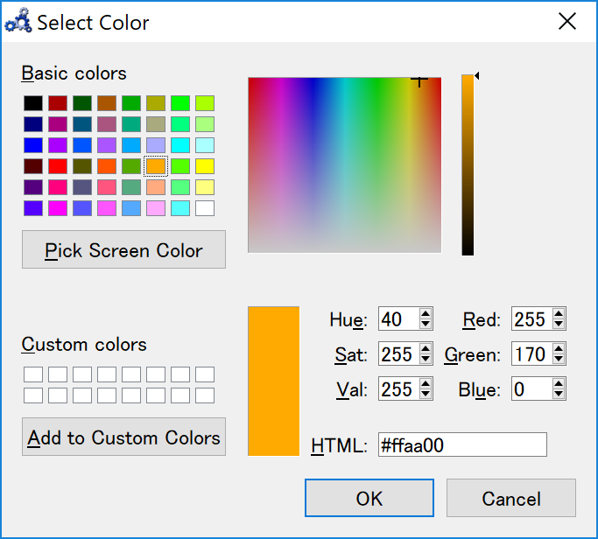
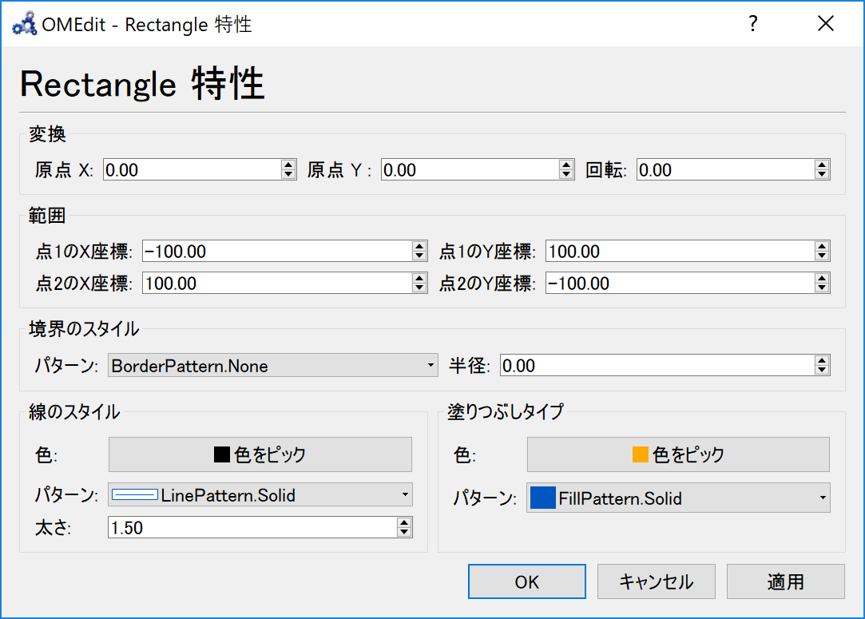
アイコンの作成 – 外枠2
②
好みの色を選択してください
右クリックから「特性」をクリックすると
特性ウィンドウが表示され長方形アイコンの色や線を指定できます
①
今回は「塗りつぶしタイプ」の「色」を選択してください
③
パターンを
「FillPattern.Solid」にしてください
④
「OK]をクリックしてください

Slide 14
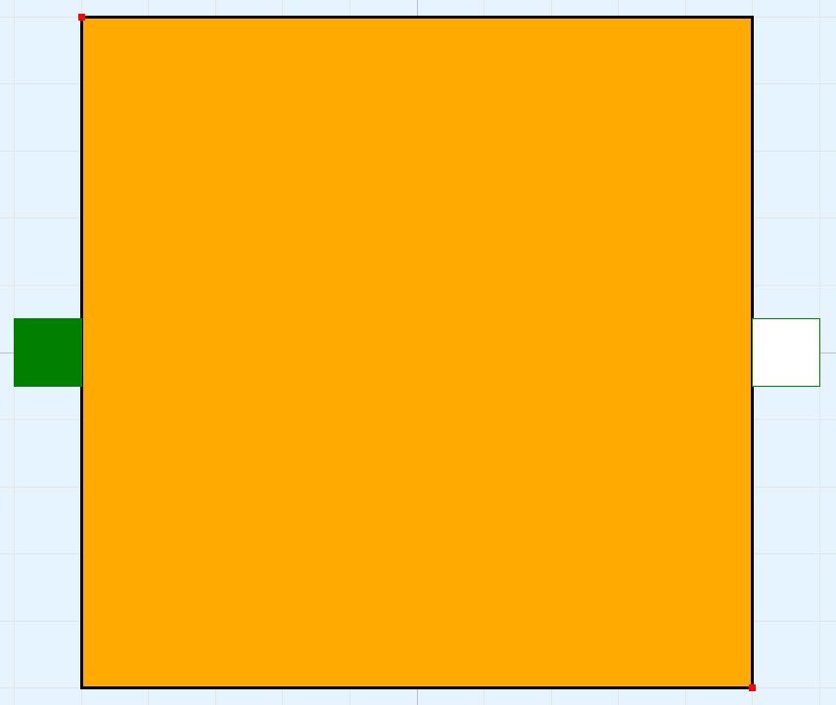
アイコンの作成 – 外枠3
以下のようになることを確認してください

Slide 15
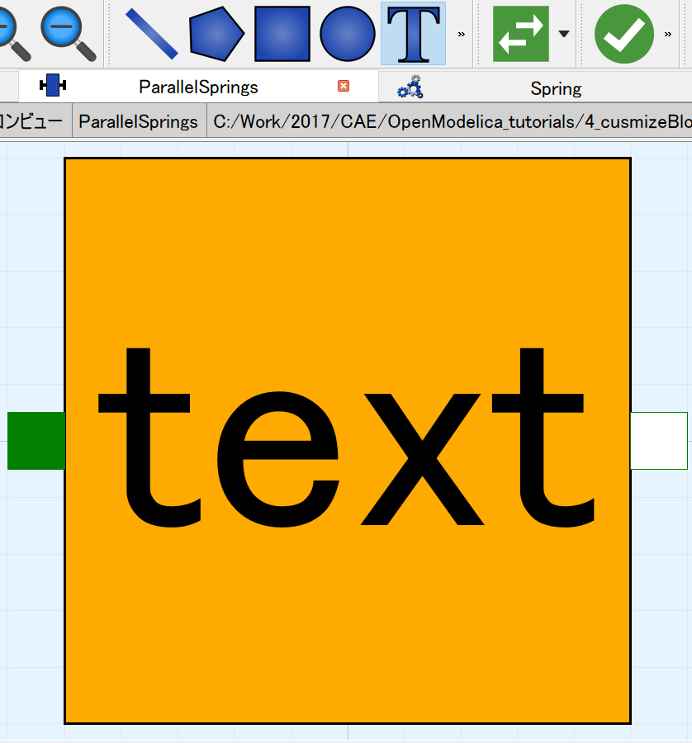
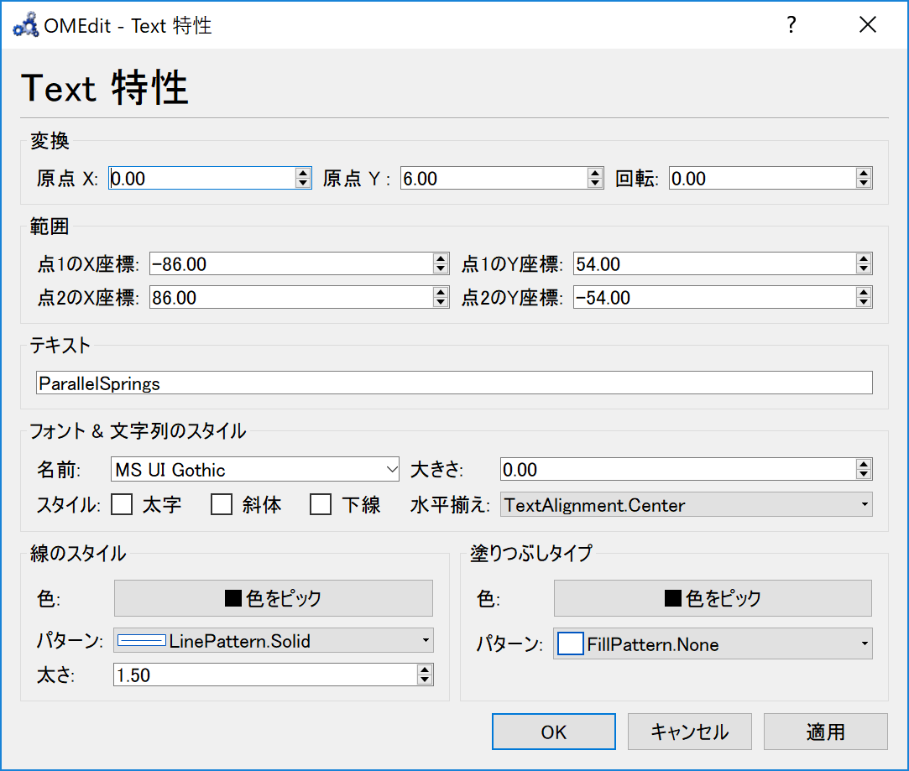
アイコンの作成 – テキスト1
①
テキストアイコンをクリックし
以下のようにでドラッグ&ドロップしてください
②
Text特性ウィンドウが開くので
「テキスト」に「ParallelSprings」と入力してください

Slide 16
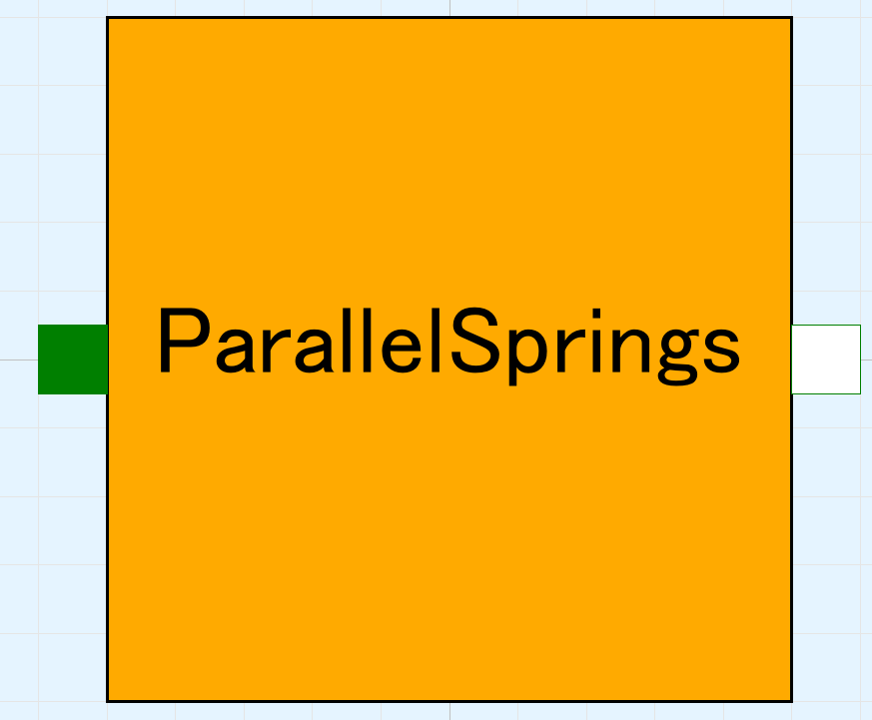
アイコンの作成 – テキスト2
以下のようになることを確認してください

Slide 17
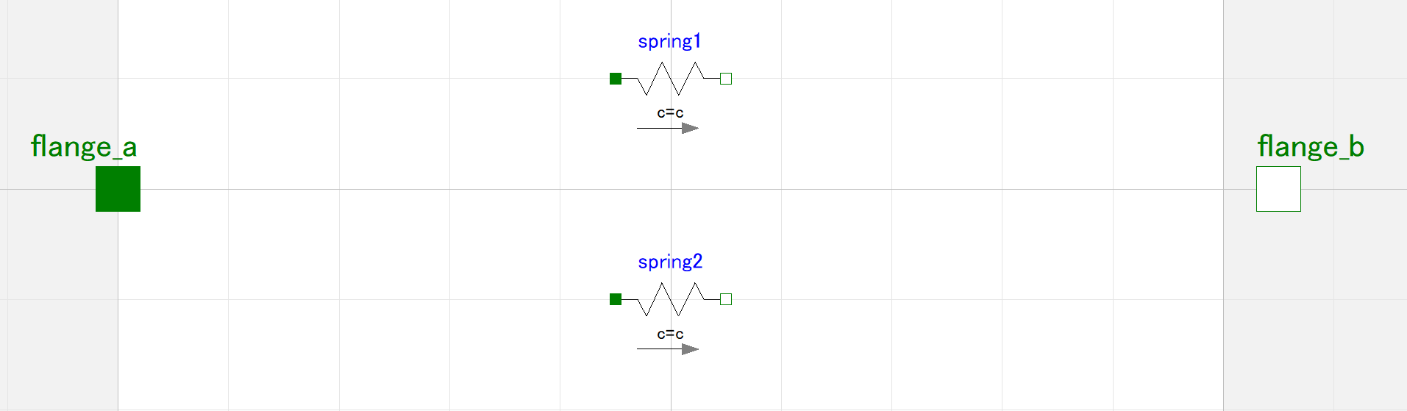
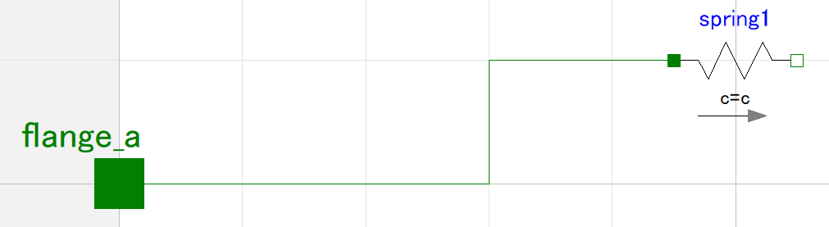
ポート間の接続1
① ダイアグラムビューを表示させて以下のような表示になっていることを確認してください
②
Spring1の左ポートとflange_aを接続してください
接続線をつなげる前に左クリックすることで途中で接続線を折り曲げることが出来ます

Slide 18
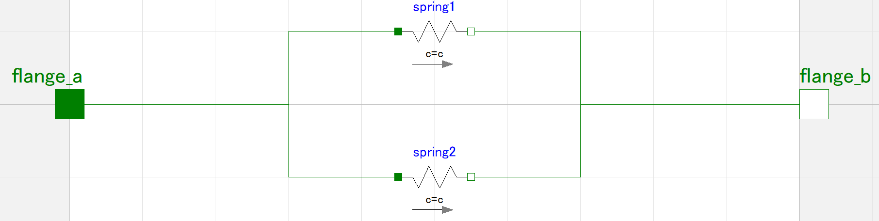
ポート間の接続2
以下のように接続してください

Slide 19
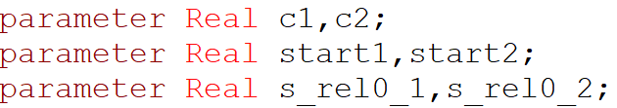
パラメータの設定
①
Spring1,2の各パラメータをウィンドウから設定できるようにParallelSpringsのコードへ
以下のようにパラメータを宣言してください
②
以下のように、宣言したパラメータをspring1,2のインスタンスのモディフィケーションに記入してください。
以上でカスタマイズモデルは完成です
接続図を作成して動作を確認しましょう

Slide 20
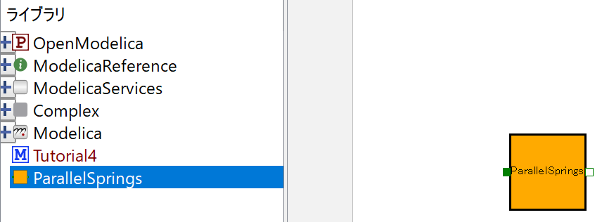
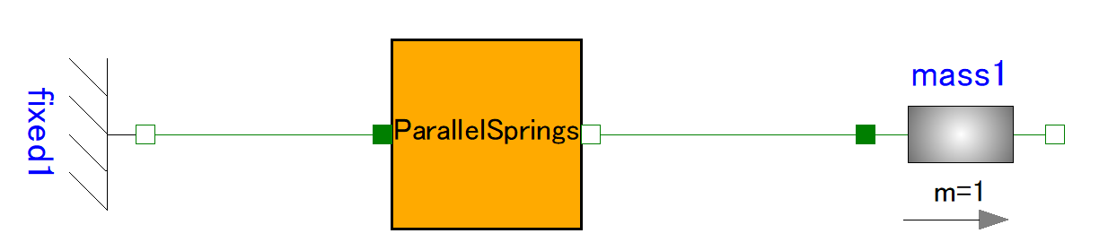
接続図の作成1
①
モデル「Tutorial4」を作成してください
②
「ParallelSprings」を「Turorial4」のダイアグラムビューへドラッグ&ドロップしてください
③
Tutorial1と同様に、FixedとMassをインスタンス化して同様のパラメータを入力してください

Slide 21
接続図の作成2
①
「ParallelSprings」インスタンスをダブルクリックしてパラメータ画面を表示させてください
②
以下のように、パラメータを設定してください

Slide 22
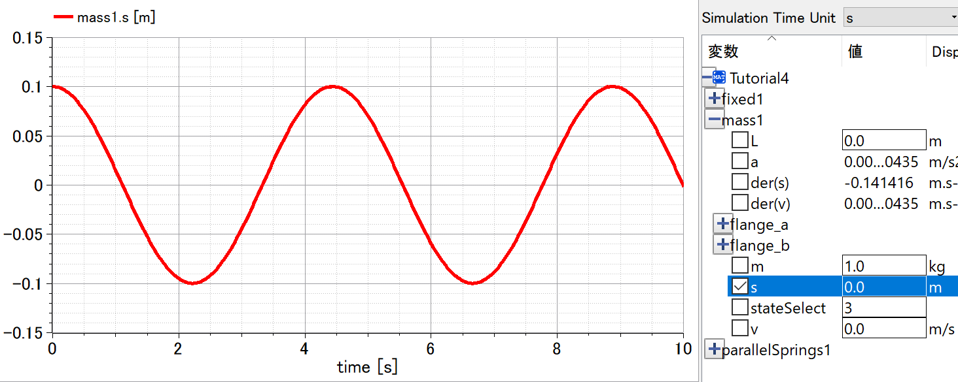
解析結果
①
シミュレーションのセットアップから、終了時刻を10secにして解析を実行してください
②
Mass1のflange_bの変位sが以下のようになっていることを確認してください

Slide 23
Exercise
・パラメータを変更し、どのような結果になるか確認してください
ある条件では解析エラーが発生します
原因を突き止めてみてください
・Springが3並列の場合や、直列の場合のモデルを作成してみてください

